Slide 1

前言
Android课程
android开发应用核心课程
讲 师
鲜 继 勇
联系电话: 18729308106

Slide 2
第二十七章 BaseAdapter适配器
BaseAdapter类简介
自定义Adapter
ListView中运用BaseAdapter
Gallery中运用BaseAdapter

Slide 3
BaseAdapter类简介
BaseAdapter就Android应用程序中经常用到的基础数据适配器，它的主要用途是将一组数据传到像ListView、Spinner、Gallery及GridView等UI显示组件，它是继承自接口类Adapter。
BaseAdapter与其他Adapter有些不一样，其他的Adapter可以直接在其构造方法中进行数据的设置，比如SimpleAdapter adapter = new SimpleAdapter(this, getData(), R.layout.list_item, new String[]{"img","title","info",new int[]{R.id.img, R.id.title, R.id.info}});但是在SimpleAdapter 中需要实现一个继承自BaseAdapter的类，并且重写里面的很多方法，比如getCount()、getItem(int position)、getItemId(int position)、 getView(int position, View convertView, ViewGroup parent)。

Slide 4
自定义Adapter
自定义Adapter子类，就需要实现上面几个方法，其中最重要的是getView()方法，它是将获取数据后的View组件返回，如ListView中每一行里的TextView、Gallery中的每个ImageView。
自定义Adapter中也没多大的难度，但是这个getView方法必须好好处理，也是相对最麻烦的。

Slide 5
ListView中运用BaseAdapter
使用ListView和BaseAdapter实现图文的混排效果。
LayoutInflater instantiate layout XML file
ViewHolder就是一个持有者的类，他里面一般没有方法，只有属性，作用就是一个临时的储存器，把你getView方法中每次返回的View存起来，可以下次再用。这样做的好处就是不必每次都到布局文件中去拿到你的View，提高了效率。

Slide 6
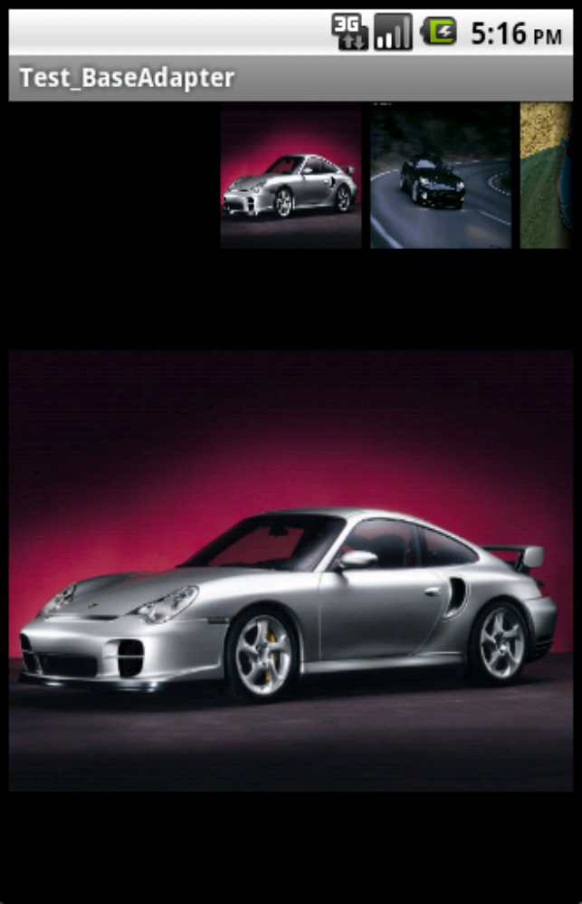
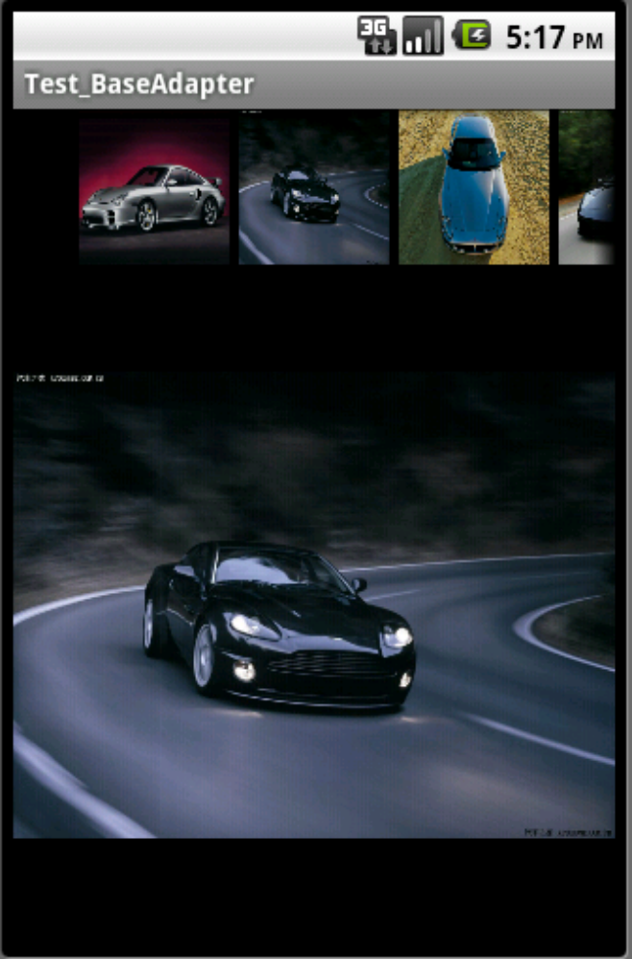
Gallery中运用BaseAdapter
使用Gallery和BaseAdapter实现如下的效果。

